Slide 1
信息安全技术
病毒开发期末答辩
- 1852563 甘智杰

Slide 2
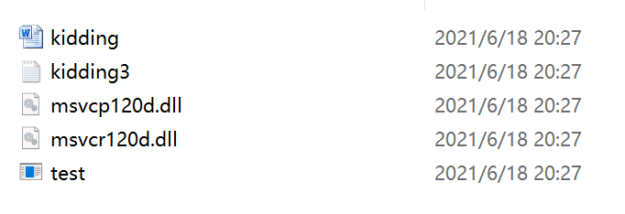

功能简介
主机中运行test程序后，程序会循环检测磁盘驱动器，当发现U盘插入主机时，就开始对U盘内的文件按照预设的优先级进行选择性的替换，影响文件替换的因素是文件修改时间。
替换后U盘内被替换的文件会更改为隐藏属性，然后生成一个图标一样，名称极为相似的病毒程序，从而诱导用户点击。
当用户点击病毒程序后，病毒程序会打开原本被隐藏的文件迷惑用户，并偷偷的在后台运行，实现各种预设的程序功能，完成对主机的入侵。

Slide 3

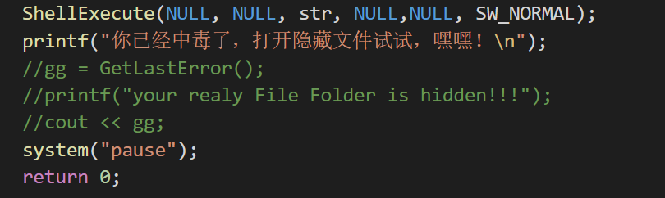
使用说明
本程序运行于windows上
test是文件替换程序，主要实现U盘检测，文件替换优先级判断，文件替换的功能。
funny是病毒程序的一个最简单的实现，我们设置为输出“你已经中毒了，打开隐藏文件试试，嘻嘻”

Slide 4
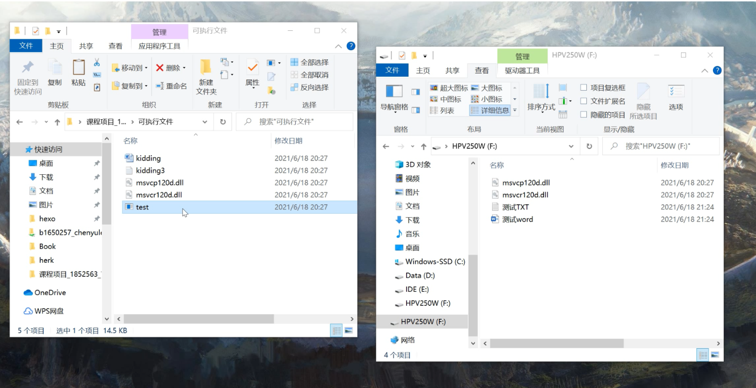
注意事项
1.目前只针对两种类型的文档进行替换，txt文本、word文档。
2.不要单独点击Kidding程序，这将会触发大量弹窗。
3.可执行文件夹中的kidding程序，全是由Funny生成后重命名得到，只是替换了生成exe时的资源图标

Slide 5
项目演示

Slide 6
Thanks

